Slide 1

Международные стандарты аудита

Slide 2
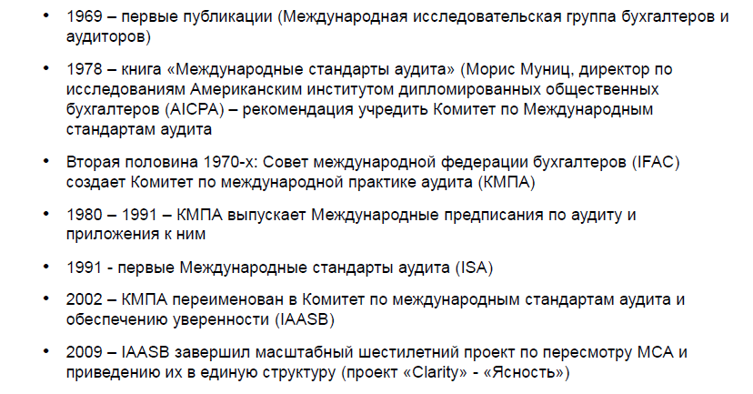
Краткая история создания МСА

Slide 3
Введение МСА в России

Slide 4
307-ФЗ
ст.7 п.1. Аудиторская деятельность осуществляется в соответствии с международными стандартами аудита, которые являются обязательными для аудиторских организаций, аудиторов, саморегулируемых организаций аудиторов и их работников, а также со стандартами аудиторской деятельности саморегулируемых организаций аудиторов. На территории Российской Федерации применяются международные стандарты аудита, принимаемые Международной федерацией бухгалтеров и признанные в порядке, установленном Правительством Российской Федерации.(в редакции ФЗ от 01.12.2014 № 403-ФЗ).

Slide 5
307-ФЗ
Ст.23 п.9.1. До года, следующего за годом, в котором МСА признаны для применения на территории РФ, обязательными для аудиторских организаций, аудиторов, саморегулируемых организаций аудиторов и их работников являются федеральные правила (стандарты) аудиторской деятельности, утвержденные Правительством РФ, и федеральные стандарты аудиторской деятельности, утвержденные уполномоченным федеральным органом. (часть 9.1 введена ФЗ от 01.12.2014 N 403-ФЗ)

Slide 6
307-ФЗ
Ст.23 п.9.2. Аудиторская деятельность осуществляется в соответствии с МСА начиная с года, следующего за годом, в котором МСА признаны для применения на территории РФ. (часть 9.2 введена ФЗ от 01.12.2014 N 403-ФЗ)

Slide 7
307-ФЗ
Ст.23 п.13. Порядок признания МСА для применения на территории РФ устанавливается Правительством РФ не позднее 1 октября 2015 года. (часть 13 введена ФЗ от 01.12.2014 N 403-ФЗ)
Ст.23 п.14. МСА подлежат признанию для применения на территории РФ не позднее двух лет со дня вступления в силу порядка признания МСА для применения на территории РФ. (часть 14 введена ФЗ от 01.12.2014 N 403-ФЗ)

Slide 8
307-ФЗ
Ст.23 п.15. До признания МСА для применения на территории РФ:
1) СРО разрабатывают проекты федеральных стандартов аудиторской деятельности в порядке, одобренном советом по аудиторской деятельности;
2) совет по аудиторской деятельности рассматривает проекты федеральных стандартов аудиторской деятельности и рекомендует их к утверждению уполномоченным федеральным органом;
3) уполномоченный федеральный орган утверждает федеральные стандарты аудиторской деятельности. (часть 15 введена ФЗ от 01.12.2014 N 403-ФЗ)

Slide 9
Постановление Правительства № 576
Постановление Правительства РФ от 11.06.2015 г. N 576 "Об утверждении Положения о признании международных стандартов аудита подлежащими применению на территории Российской Федерации«
Утвержден порядок признания международных стандартов аудита подлежащими применению на территории России.
Так, определено, о каких документах, принимаемых Международной федерацией бухгалтеров, идет речь. Это, в частности, международные стандарты контроля качества, аудита финансовой информации, заданий по проведению обзорных проверок.

Slide 10
Постановление Правительства № 576
Признание проводится в такой последовательности:
Официальное получение от федерации документа, содержащего международные стандарты аудита.
Экспертиза его применимости в России.
Принятие решения о введении в действие на территории нашей страны.
Опубликование.
Все необходимые действия совершает Минфин России. Признанный подлежащим применению документ вступает в силу в сроки, определенные в нем. При этом учитываются положения Закона об аудиторской деятельности.

Slide 11
Статус аудита по МСА до признания МСА в России

Slide 12
307-ФЗ в редакции 403-ФЗ
1) в статье 1:
а) часть 2 дополнить предложением следующего содержания: "К аудиторской деятельности не относятся проверки, осуществляемые в соответствии с требованиями и в порядке, отличными от требований и порядка, установленных стандартами аудиторской деятельности.";

Slide 13
307-ФЗ в редакции 403-ФЗ
в статье 7: а) часть 1 изложить в следующей редакции:
"1. Аудиторская деятельность осуществляется в соответствии с международными стандартами аудита, которые являются обязательными для аудиторских организаций, аудиторов, саморегулируемых организаций аудиторов и их работников, а также со стандартами аудиторской деятельности саморегулируемых организаций аудиторов. На территории Российской Федерации применяются международные стандарты аудита, принимаемые Международной федерацией бухгалтеров и признанные в порядке, установленном Правительством Российской Федерации.";
б) в части 2:в пункте 1 слова "федеральными стандартами аудиторской деятельности" заменить словами "международными стандартами аудита"; в пункте 2 слова "федеральным стандартам аудиторской деятельности" заменить словами "международным стандартам аудита";

Slide 14
307-ФЗ в редакции 403-ФЗ
9. До утверждения уполномоченным федеральным органом федеральных стандартов аудиторской деятельности, предусмотренных настоящим ФЗ, обязательными для аудиторских организаций, аудиторов, саморегулируемых организаций аудиторов и их работников являются федеральные правила (стандарты) аудиторской деятельности, утвержденные до дня вступления в силу настоящего ФЗ.
9.1. До года, следующего за годом, в котором МСА признаны для применения на территории РФ, обязательными для аудиторских организаций, аудиторов, саморегулируемых организаций аудиторов и их работников являются федеральные правила (стандарты) аудиторской деятельности, утвержденные Правительством РФ, и федеральные стандарты аудиторской деятельности, утвержденные уполномоченным федеральным органом. (часть 9.1 введена ФЗ от 01.12.2014 N 403-ФЗ)

Slide 15
307-ФЗ в редакции 403-ФЗ
в) часть 4 изложить в следующей редакции:
"4. Виды аудиторских услуг, в том числе перечень сопутствующих аудиту услуг, устанавливаются федеральным органом исполнительной власти, осуществляющим функции по выработке государственной политики и нормативно-правовому регулированию в сфере аудиторской деятельности (далее - уполномоченный федеральный орган).«
Подпункт "в" пункта 1 статьи 3 403-ФЗ вступает в силу с 1 января года, следующего за годом признания международных стандартов аудита для применения на территории Российской Федерации.

Slide 16
307-ФЗ в действующей редакции
ст.1 п.4. Перечень сопутствующих аудиту услуг устанавливается федеральными стандартами аудиторской деятельности.

Slide 17
ФПСАД 24
4. Аудит и сопутствующие аудиту услуги должны быть четко разграничены. К сопутствующим аудиту услугам, оказание которых регулируется федеральными правилами (стандартами) аудиторской деятельности, относятся:
а) обзорные проверки;
б) согласованные процедуры;
в) компиляция финансовой информации.
ФПСАД 30 – согласованные процедуры
ФПСАД 31 – компиляция финансовой информации
ФПСАД 33 – обзорные проверки

Slide 18
Решение Совета по аудиторской деятельности от 20 декабря 2012 г. (протокол № 7, раздел III, пункт 3)
Аудиторским организациям при планировании и осуществлении аудиторских процедур в ходе аудита бухгалтерской (финансовой) отчетности аудируемых лиц по вопросам (этапам), по которым федеральными стандартами аудиторской деятельности (федеральными правилами (стандартами) аудиторской деятельности) не установлены конкретные требования, целесообразно руководствоваться соответствующими МСА.

Slide 19
Международная концепция заданий, обеспечивающих уверенность

Slide 20
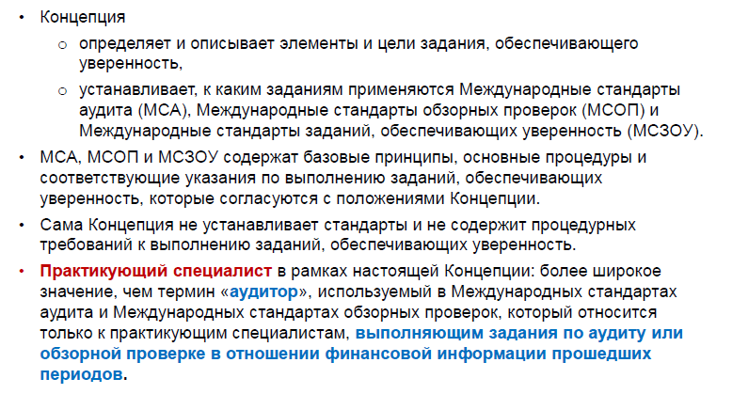

Slide 21
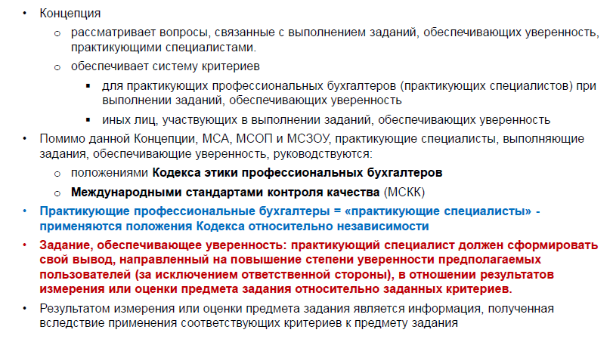

Slide 23
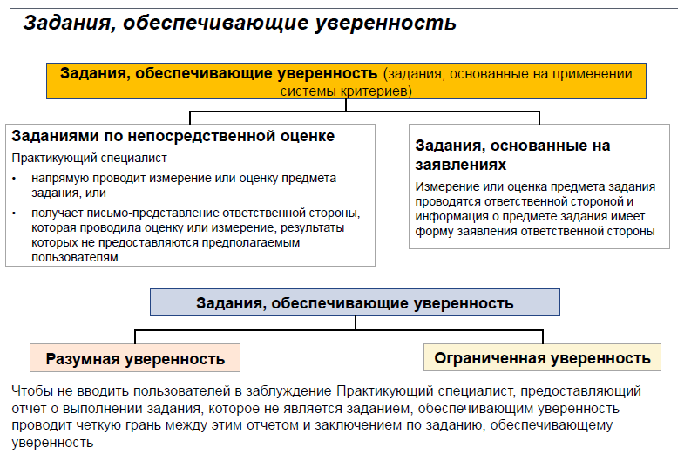

Slide 24
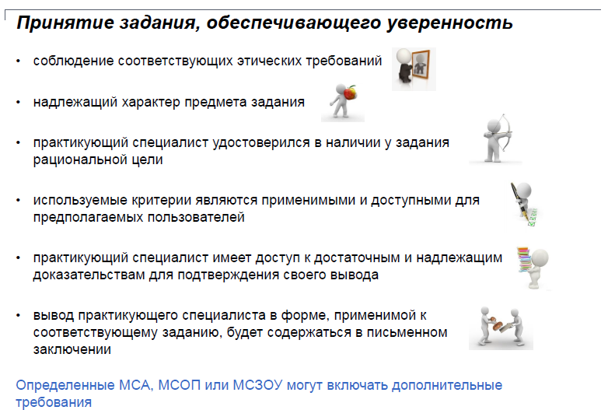

Slide 25
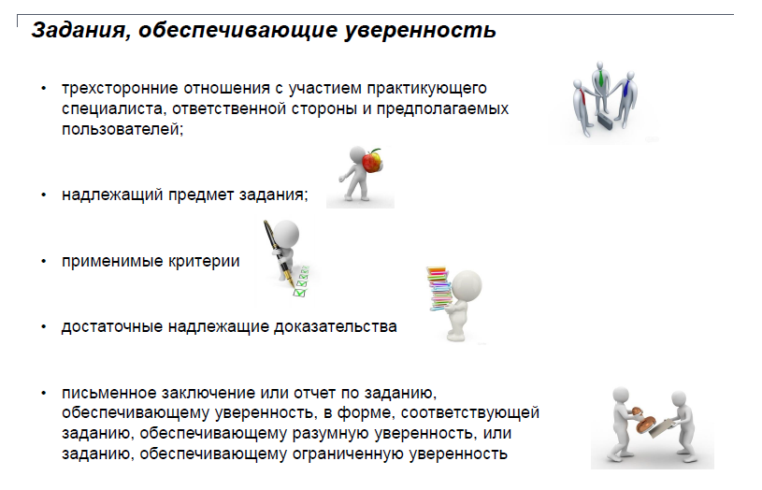

Slide 26
Структура МСА

Slide 27
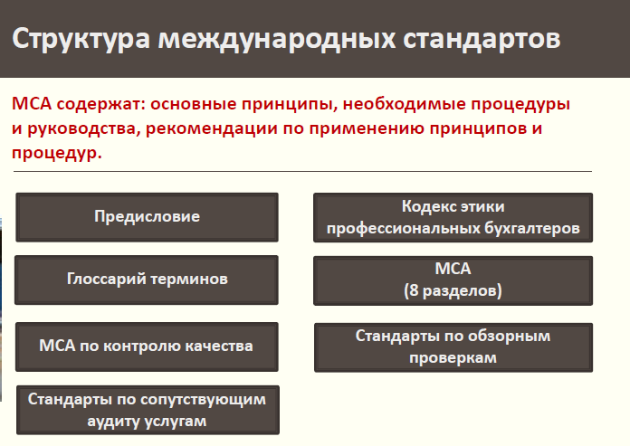

Slide 28
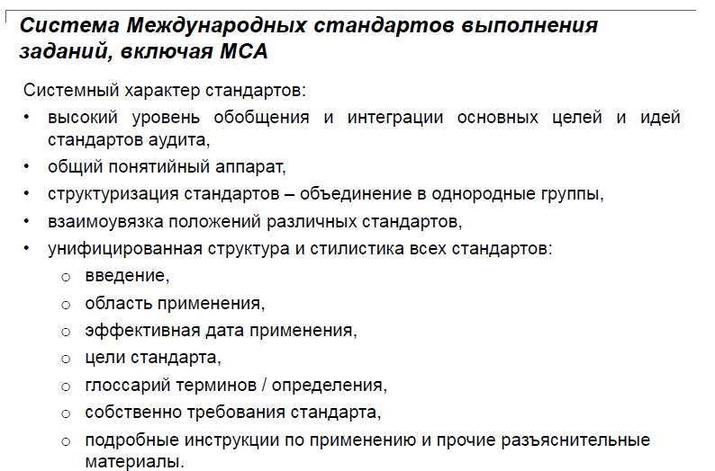

Slide 29
Структура услуг согласно МСА отличается от классификации услуг согласно российским стандартам, которые к сопутствующим услугам относят обзорные проверки и прочие задания, обеспечивающие уверенность.

Slide 30
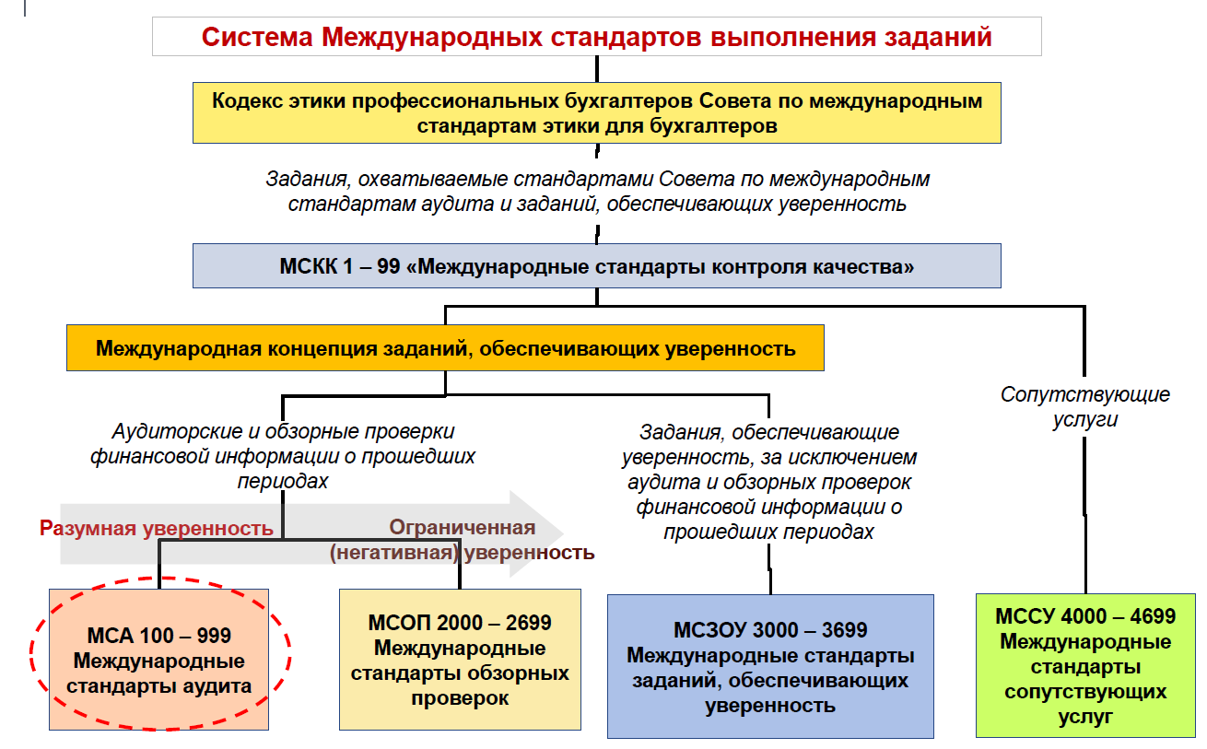

Slide 31
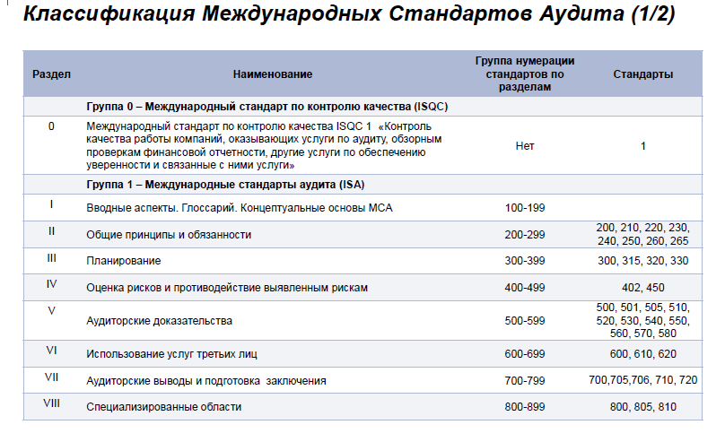

Slide 32
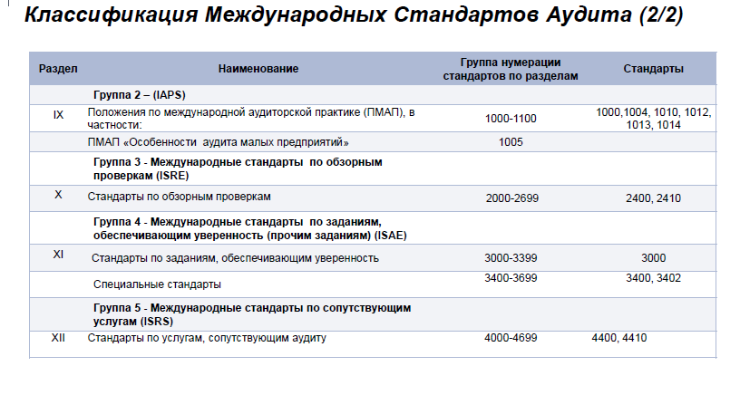

Slide 33
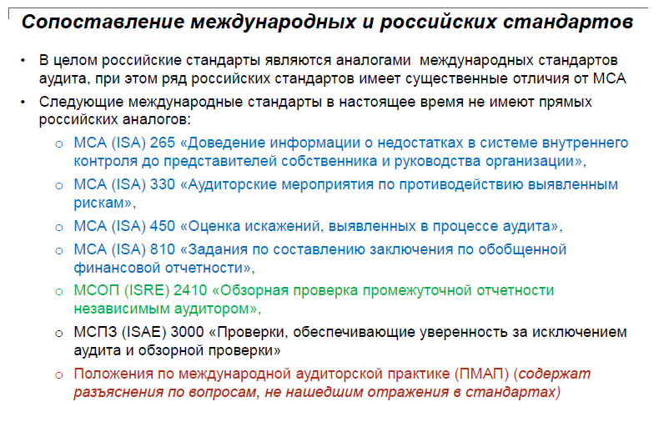

Slide 34
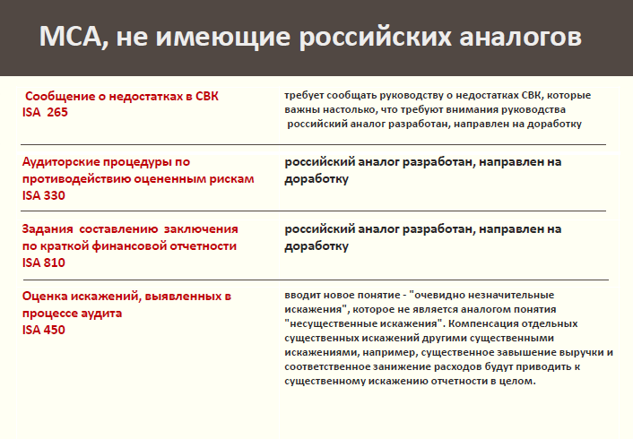

Slide 35
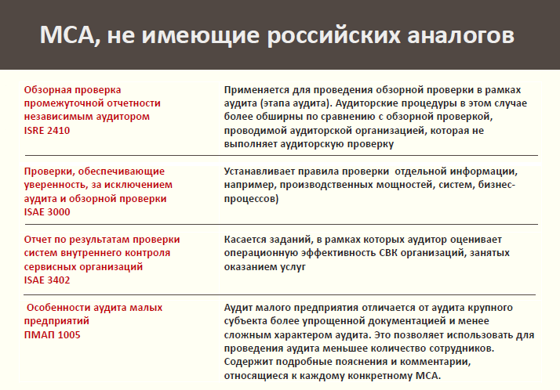

Slide 36
Стандарты аудита
200-299 общие принципы и Обязанности
МСА 200 «Общие цели независимого аудитора и проведение аудита в соответствии с МСА» / ISA 200. Overall Objectives of the Independent Auditor and the Conduct of an Audit in Accordance with International Standards on Auditing;
МСА 210 «Согласование условий аудиторского задания» / ISA 210. Agreeing the Terms of Audit Engagements;
МСА 220 «Контроль качества аудита финансовой отчетности» / ISA 220. Quality Control for an Audit of Financial Statements;
МСА 230 «Аудиторская документация» / ISA 230. Audit Documentation;
МСА 240 «Обязанности аудитора в случае выявления мошенничества в ходе аудита финансовой отчетности» / ISA 240. The Auditor's Responsibilities Relating to Fraud in an Audit of Financial Statements;

Slide 37
Стандарты аудита
МСА 250 «Учёт законодательных и нормативных актов при аудите финансовой отчетности» / ISA 250. Consideration of Laws and Regulations in an Audit of Financial Statements;
МСА 260 «Информационное взаимодействие с представителями собственника» / ISA 260. Communication with Those Charged with Governance;
МСА 265 «Доведение информации о недостатках в системе внутреннего контроля для представителей собственника и руководства организации» / ISA 265. Communicating Deficiencies in Internal Control to Those Charged with Governance and Management;
300-499 Оценка рисков и противодействие выявленным рискам
МСА 300 «Планирование аудита финансовой отчетности» / ISA 300. Planning an Audit of Financial Statements;

Slide 38
Стандарты аудита
МСА 315 «Выявление и оценка рисков существенного искажения через изучение деятельности и коммерческого окружения организации» / ISA 315. Identifying and assessing the risks of material misstatement through understanding the entity and its environment;
МСА 320 «Существенность в планировании и проведении аудита» / ISA 320. Audit Materiality;
МСА 330 «Аудиторские мероприятия по противодействию выявленным рискам» / ISA 330. The auditor's responses to assessed risks;
МСА 402 «Особенности аудита предприятия, пользующегося услугами обслуживающей организации» / ISA 402. Audit Considerations Relating to an Entity Using a Service Organization;
МСА 450 «Оценка искажений, выявленных в ходе аудита» / ISA 450. Evaluation of Misstatements Identified during the Audit;

Slide 39
Стандарты аудита
500-599 Аудиторские доказательства
МСА 500 «Аудиторские доказательства» / ISA 500. Audit Evidence;
МСА 501 «Аудиторские доказательства — особенности оценки отдельных статей» / ISA 501. Audit Evidence - Additional Considerations for Specific Items;
МСА 505 «Подтверждение из внешних источников» / ISA 505. External Confirmations;
МСА 510 «Первичное аудиторское задание — начальные сальдо» / ISA 510. Initial Engagements - Opening Balances;
МСА 520 «Аналитические процедуры» / ISA 520. Analytical Procedures;
МСА 530 «Аудиторская выборка» / ISA 530. Audit Sampling and Other Means of Testing;
МСА 540 «Аудит расчетных оценок, в том числе оценок по справедливой стоимости, и связанной с ними раскрываемой информации» / ISA 540. Auditing Accounting Estimates, Including Fair Value Accounting Estimates, and Related Disclosures;

Slide 40
Стандарты аудита
МСА 550 «Связанные стороны» / ISA 550. Related Parties;
МСА 560 «Последующие события» / ISA 560. Subsequent Events;
МСА 570 «Допущение о непрерывности деятельности организации» / ISA 570. Going Concern;
МСА 580 «Письменные представления» / ISA 580. Written Representations;
600-699 Использование услуг других лиц
МСА 600 «Особые аспекты: аудит финансовой отчетности группы (включая работу аудиторов подразделений)» / ISA 600. Special Considerations - Audits of Group Financial Statements (Including the Work of Component Auditors);
МСА 610 «Использование внутренних аудиторов» / ISA 610. Using the Work of Internal;
МСА 620 «Использование привлеченных экспертов аудитора» / ISA 620. Using the Work of an Auditor's Expert;

Slide 41
Стандарты аудита
700-799 Аудиторские выводы и заключения
МСА 700 «Формирование и представление заключения по финансовой отчетности» / ISA 700. Forming an Opinion and Reporting on Financial Statements;
МСА 705 «Виды модифицированного аудиторского заключения» / ISA 705. Modifications to the Opinion in the Independent Auditor's Report;
МСА 706 «Пояснительный раздел и раздел "прочие вопросы" аудиторского заключения» / ISA 706. Emphasis of Matter Paragraphs and Other Matter(s) Paragraphs in the Independent Auditor’s Report;
МСА 710 «Сравнительные данные: сравнительные показатели и сравнительная финансовая отчетность» / ISA 710. Comparative Information— Corresponding Figures and Comparative Financial Statements;
МСА 720 «Ответственность аудитора за прочую информацию в документах, содержащих аудированную финансовую отчетность» / ISA 720. The Auditor's Responsibilities Relating to Other Information in Documents Containing Audited Financial Statements;

Slide 42
Стандарты аудита
800-899 Особые аспекты
МСА 800 «Особые аспекты: аудит финансовой отчетности, подготовленный в соответствии с принципами специального назначения» / ISA 800. Special Considerations-Audits of Financial Statements Prepared in Accordance with Special Purpose Frameworks;
МСА 805 «Особые аспекты: аудит отдельных финансовых отчетов, конкретных элементов, счетов и статей финансового отчета» / ISA 805. Special Considerations-Audits of Single Financial Statements and Specific Elements, Accounts or Items of a Financial Statement;
МСА 810 «Знания по составлению заключения по обобщенной финансовой отчетности» / ISA 810. Engagements to Report on Summary Financial Statements.

Slide 43
Стандарты по обзорным проверкам
МСОП 2400 «Обзорная проверка исторической финансовой информации» / ISRE 2400. Engagements to Review Financial Statements (Previously ISA 910);
МСОП 2410 «Обзорная проверка промежуточной отчетности независимым аудитором» / ISRE 2410. Review of Interim Financial Information Performed by the Independent Auditor of the Entity.

Slide 44
Стандарты по сопутствующим услугам
МССУ 4400 «Задания по выполнению согласованных процедур» / ISRE 4400. Engagements to Perform Agreed-Upon Procedures Regarding Financial Information (Previously ISA 920);
МССУ 4410 «Соглашения по компиляции финансовой информации» / ISRE 4410. Engagements to Compile Financial Statements (Previously ISA 930).

Slide 45
Стандарты по прочим услугам
МСПУ 3000 «Проверки, обеспечивающие уверенность, за исключением аудита и обзорной проверки» / ISAE 3000. Assurance Engagements Other than Audits or Reviews of Historical Financial Information;
МСПУ 3400 «Проверка финансовых прогнозов» / ISAE 3400. The Examination of Prospective Financial Information (Previously ISA 810);
МСПУ 3402 «Отчет по результатам проверки систем внутреннего контроля сервисных организаций» / ISAE 3402. Assurance Reports on Controls at a Service Organization;

Slide 46
Сравнение МСА/ МССУ/ МСПУ с ФПСАД / ФСАД

Slide 47
Соответствие МСА и ФПСАД /ФСАД
МСА | ФПСАД / ФСАД | Комментарий
МСА 200 «Общие цели независимого аудитора и проведение аудита в соответствии с МСА» / ISA 200. Overall Objectives of the Independent Auditor and the Conduct of an Audit in Accordance with International Standards on Auditing | ФПСАД 1 "Цель и основные принципы аудита финансовой (бухгалтерской) отчетности" | В отличие от МСА 200 ФПСАД 1 не содержит отсылок к специальным (техническим) стандартам. МСА 200 содержит определение приемле-мости принципов финансовой отчетности.

Slide 48
Соответствие МСА и ФПСАД /ФСАД
МСА | ФПСАД / ФСАД | Комментарий
МСА 210 «Согласование условий аудиторского задания» / ISA 210. Agreeing the Terms of Audit Engagements | ФПСАД 12 "Согласование условий проведения аудита" | МСА 210 предусматривает возможность проведения аудита по результатам оформления письма-обязательства аудиторской организации о согласии на проведение аудита. Данная форма не соответствует российской договорной практике.Сам перечень существенных условий в международном и российском стандартах совпадает.

Slide 49
Соответствие МСА и ФПСАД /ФСАД
МСА | ФПСАД / ФСАД | Комментарий
МСА 220 «Контроль качества аудита финансовой отчетности» / ISA 220. Quality Control for an Audit of Financial Statements | ФПСАД 7 "Контроль качества выполнения заданий по аудиту" | В отличие от МСА 220 российский стандарт содержит описание иерархии сотрудников аудиторской фирмы и не содержит приложений, аналогичных МСА 220, описывающих политики и процедуры внутрифирменного контроля качества.

Slide 50
Соответствие МСА и ФПСАД /ФСАД
МСА | ФПСАД / ФСАД | Комментарий
МСА 230 «Аудиторская документация» / ISA 230. Audit Documentation | ФПСАД 2 "Документирование аудита" | МСА 230 содержит определение значимых вопросов, а также случаи внесения изменений в аудиторскую документацию после даты аудиторского заключения. МСА 230 также предусматривает минимальный срок хранения аудиторских документов в 5 лет. ФПСАД 2 содержит более детальную информацию о документировании аудиторских процедур, хранении документов, конфиденциальности.

Slide 51
Соответствие МСА и ФПСАД /ФСАД
МСА | ФПСАД / ФСАД | Комментарий
МСА 240 «Обязанности аудитора в случае выявления мошенничества в ходе аудита финансовой отчетности» / ISA 240. The Auditor's Responsibilities Relating to Fraud in an Audit of Financial Statements | ФСАД 5/2010 "Обязанности аудитора по рассмотрению недобросовестных действий в ходе аудита" | В ФСАД 5/2010 используется термин "недобросовестные действия", определение которого соответствует термину "мошенничество" (fraud) в МСА 240. При этом, согласно Уголовному кодексу Российской Федерации мошенничество является одним из видов уголовных преступлений, в связи с чем квалифицировать деяние как мошенничество может только суд или следствие, а не аудитор. Согласно п.3 ФСАД 5/2010 «в обязанности аудитора не входит правовая квалификация того, действительно ли было совершено недобросовестное действие».

Slide 52
Соответствие МСА и ФПСАД /ФСАД
МСА | ФПСАД / ФСАД | Комментарий
МСА 250 «Учёт законодательных и нормативных актов при аудите финансовой отчетности» / ISA 250. Consideration of Laws and Regulations in an Audit of Financial Statements | ФСАД 6/2010 "Обязанности аудитора по рассмотрению соблюдения аудируемым лицом требований нормативных правовых актов в ходе аудита" | Имеются различия, обусловленные отличием российской правовой системы от международного права

Slide 53
Соответствие МСА и ФПСАД /ФСАД
МСА | ФПСАД / ФСАД | Комментарий
МСА 260 «Информационное взаимодействие с представителями собственника» / ISA 260. Communication with Those Charged with Governance | ФПСАД 22 "Сообщение информации, полученной по результатам аудита, руководству аудируемого лица и представителям его собственника" | ФПСАД 22 не является аналогом МСА 260. В МСА 260 подробно рассматривается вопрос, кого именно аудиторам следует считать лицами, наделенными руководящими полномочиями. В МСА говорится также о конфиденциальности информации по результатам аудита, которую аудиторы сообщают руководству клиента. сделаны многочисленные отсылки к национальному законодательству.

Slide 54
Соответствие МСА и ФПСАД /ФСАД
МСА | ФПСАД / ФСАД | Комментарий
МСА 265 «Доведение информации о недостатках в системе внутреннего контроля для представителей собственника и руководства организации» / ISA 265. Communicating Deficiencies in Internal Control to Those Charged with Governance and Management | Отсутствует | МСА 265 требует сообщать руководству аудируемого лица об обнаруженных недостатках в системе внутреннего контроля, которые важны настолько, что, с точки зрения профессионального суждения аудитора, заслуживают внимания руководства.

Slide 55
Соответствие МСА и ФПСАД /ФСАД
МСА | ФПСАД / ФСАД | Комментарий
МСА 300 «Планирование аудита финансовой отчетности» / ISA 300. Planning an Audit of Financial Statements | ФПСАД 3 "Планирование аудита" | МСА 300 содержит описание предварительных действий, сообщения информации лицам, отвечающим за управление, и руководству, а также особенности первичного аудиторского задания. В приложении приведен пример факторов, которые необходимо учитывать при определении общей стратегии аудита.

Slide 56
Соответствие МСА и ФПСАД /ФСАД
МСА | ФПСАД / ФСАД | Комментарий
МСА 315 «Выявление и оценка рисков существенного искажения через изучение деятель-ности и коммер-ческого окружения организации» / ISA 315. Identifying and assessing the risks of material misstatement through understanding the entity and its environment; | ФПСАД 8 "Понимание деятельности аудируемого лица, среды, в которой она осуществля-ется, и оценка рисков существенного искажения аудируемой финансовой (бухгалтерской) отчетности" | МСА 315 содержит особенности аудита предприятий государственного сектора, аудита малых предприятий. В отличие от МСА 315 ФПСАД 8 содержит отдельный раздел, описывающий необходимость понимания деятельности экономического субъекта.

Slide 57
Соответствие МСА и ФПСАД /ФСАД
МСА | ФПСАД / ФСАД | Комментарий
МСА 320 «Существенность в планировании и проведении аудита» / ISA 320. Audit Materiality | ФПСАД 4 "Существенность в аудите" | МСА 320 содержит рекомендации по выбору показателей при определении существенности для отчетности в целом, а также особенности расчета существенности для отдельных типов компаний. В п.4 ФПСАД 4 указано лишь что «. Аудитор оценивает то, что является существенным, по своему профессиональному суждению»

Slide 58
Соответствие МСА и ФПСАД /ФСАД
МСА | ФПСАД / ФСАД | Комментарий
МСА 330 «Аудиторские мероприятия по противодействию выявленным рискам» | Отсутствует | МСА 330 представляет руководство по определению общего подхода, а также разработке и выполнению дальнейших аудиторских процедур по оцененным рискам существенных искажений на уровне финансовой отчетности и на уровне утверждений в ходе аудита финансовой отчетности .

Slide 59
Соответствие МСА и ФПСАД /ФСАД
МСА | ФПСАД / ФСАД | Комментарий
МСА 402 «Особенности аудита предприятия, пользующегося услугами обслуживающей организации» / ISA 402. Audit Considerations Relating to an Entity Using a Service Organization | ФПСАД 25 "Учет особенностей аудируемого лица, финансовую (бухгалтерскую) отчетность которого подготавливает специализирован-ная организация" | ФПСАД 25 примерно соответствует требованиям МСА 402

Slide 60
Соответствие МСА и ФПСАД /ФСАД
МСА | ФПСАД / ФСАД | Комментарий
МСА 450 «Оценка искажений, выявленных в ходе аудита» / ISA 450. Evaluation of Misstatements Identified during the Audit | Отсутствует | МСА 450 вводит понятие "очевидно незначительные искажения (не превышают уровень незначительности)", которое не является аналогом понятия "несущественные искажения". Уровень незначи-тельности быть существенно меньше, чем уровень существенности. МСА 450 устанавливает обязанность аудитора запросить письменное заявление руководства о том, считает ли оно влияние неисправленных искажений по отдельности или в совокупности несущественным по отношению к финансовой отчетности в целом.

Slide 61
Соответствие МСА и ФПСАД /ФСАД
МСА | ФПСАД / ФСАД | Комментарий
МСА 500 «Аудиторские доказательства» / ISA 500. Audit Evidence | ФСАД 7/2011 "Аудиторские доказательства" | ФСАД 7/2011 примерно соответствует требованиям МСА 500

Slide 62
Соответствие МСА и ФПСАД /ФСАД
МСА | ФПСАД / ФСАД | Комментарий
МСА 501 «Аудиторские доказательства — особенности оценки отдельных статей» / ISA 501. Audit Evidence - Additional Considerations for Specific Items | ФПСАД 17 "Получение аудиторских доказательств в конкретных случаях" | ФПСАД 17 примерно соответствует требованиям МСА 501

Slide 63
Соответствие МСА и ФПСАД /ФСАД
МСА | ФПСАД / ФСАД | Комментарий
МСА 505 «Подтверждение из внешних источников» / ISA 505. External Confirmations | ФПСАД 18 "Получение аудитором подтверждающей информации из внешних источников" | МСА 505 регламентирует действия аудитора при сомнениях в достоверности ответа, при наличии возражений внешнего источника. МСА 505 указывает, что устные подтверждения не соответствует определению подтверждения из внешних источников.

Slide 64
Соответствие МСА и ФПСАД /ФСАД
МСА | ФПСАД / ФСАД | Комментарий
МСА 510 «Первичное аудиторское задание — начальные сальдо» / ISA 510. Initial Engagements - Opening Balances | ФПСАД 19 "Особенности первой проверки аудируемого лица" | ФПСАД 19 примерно соответствует требованиям МСА 510

Slide 65
Соответствие МСА и ФПСАД /ФСАД
МСА | ФПСАД / ФСАД | Комментарий
МСА 520 «Аналитические процедуры» / ISA 520. Analytical Procedures | ФПСАД 20 "Аналитические процедуры" | ФПСАД 20 примерно соответствует требованиям МСА 520

Slide 66
Соответствие МСА и ФПСАД /ФСАД
МСА | ФПСАД / ФСАД | Комментарий
МСА 530 «Аудиторская выборка» / ISA 530. Audit Sampling and Other Means of Testing | ФПСАД 16 "Аудиторская выборка" | ФПСАД 16 примерно соответствует требованиям МСА 530

Slide 67
Соответствие МСА и ФПСАД /ФСАД
МСА | ФПСАД / ФСАД | Комментарий
МСА 540 «Аудит расчетных оценок, в том числе оценок по справедливой стоимости, и связанной с ними раскрываемой информации» / ISA 540. Auditing Accounting Estimates, Including Fair Value Accounting Estimates, and Related Disclosures | ФПСАД 21 "Особенности аудита оценочных значений" | ФПСАД 21 примерно соответствует требованиям МСА 540. МСА 540 вводит понятия: 1) "неопределенность, связанная с оценкой", и обязывает аудитора оценить степень такой неопределенности, а также анализировать связь неопределенности с рисками существенного искажения; 2) "предвзятость (необъективность) менеджмента", которая по умолчанию не означает искажения информации в отчетности.

Slide 68
Соответствие МСА и ФПСАД /ФСАД
МСА | ФПСАД / ФСАД | Комментарий
МСА 550 «Связанные стороны» / ISA 550. Related Parties | ФПСАД 9 "Связанные стороны" | МСА 550 обязывает аудитора ставить под сомнение утверждения руководства компании о том, что взаимоотношения со связанными сторонами имеют независимую основу. МСА 550 был разработан еще до того, как в российском бухгалтерском учете появились требования по раскрытию информации об аффилированных лицах. Поэтому ФПСАД 9 содержит дополнительные пояснения и комментарии по сравнению с МСА 550.

Slide 69
Соответствие МСА и ФПСАД /ФСАД
МСА | ФПСАД / ФСАД | Комментарий
МСА 560 «Последующие события» / ISA 560. Subsequent Events | ФПСАД 10 "События после отчетной даты" | ФПСАД 10 примерно соответствует требованиям МСА 560. Российские юридические лица заканчивают финансовый год одновременно — 31 декабря. Как следствие, аудиторы ведут свою работу с клиентами на протяжении нескольких месяцев, уже после того, как бухгалтерская отчетность подготовлена, подписана и передана пользователям. Учет этого различия потребовал изменения ФПСАД 10 по сравнению с МСА 560.

Slide 70
Соответствие МСА и ФПСАД /ФСАД
МСА | ФПСАД / ФСАД | Комментарий
МСА 570 «Допущение о непрерывности деятельности организации» / ISA 570. Going Concern | ФПСАД 11 "Применимость допущения непрерывности деятельности аудируемого лица" | ФПСАД 11 примерно соответствует требованиям МСА 570, кроме регламентации случая составления бухгалтерской отчетности в условиях несоблюдения принципа непрерывности деятельности. МСА, в отличие от российского стандарта, оставляет за аудитором право определить, составлена ли отчетность (не использующая принцип непрерывности деятельности) на приемлемых для аудита принципах.

Slide 71
Соответствие МСА и ФПСАД /ФСАД
МСА | ФПСАД / ФСАД | Комментарий
МСА 580 «Письменные представления» / ISA 580. Written Representations | ФПСАД 23 "Заявления и разъяснения руководства аудируемого лица" | ФПСАД 23 примерно соответствует требованиям МСА 580.

Slide 72
Соответствие МСА и ФПСАД /ФСАД
МСА | ФПСАД / ФСАД | Комментарий
МСА 600 «Особые аспекты: аудит финансовой отчетности группы (включая работу аудиторов подразделений)» / ISA 600. Special Considerations - Audits of Group Financial Statements (Including the Work of Component Auditors) | ФПСАД 28 "Использование результатов работы другого аудитора" | ФПСАД 28 соответствует положениям МСА 600 только в части использования работы других аудиторов. Аспекты аудита финансовой отчетности группы в российских стандартах отсутствуют.

Slide 73
Соответствие МСА и ФПСАД /ФСАД
МСА | ФПСАД / ФСАД | Комментарий
МСА 610 «Использование внутренних аудиторов» / ISA 610. Using the Work of Internal | ФПСАД 29 "Рассмотрение работы внутреннего аудитора" | ФПСАД 29 примерно соответствует требованиям МСА 610.

Slide 74
Соответствие МСА и ФПСАД /ФСАД
МСА | ФПСАД / ФСАД | Комментарий
МСА 620 «Использование привлеченных экспертов аудитора» / ISA 620. Using the Work of an Auditor's Expert | ФПСАД 32 "Использование аудитором результатов работы эксперта" | ФПСАД 32 примерно соответствует требованиям МСА 620.

Slide 75
Соответствие МСА и ФПСАД /ФСАД
МСА | ФПСАД / ФСАД | Комментарий
МСА 700 «Формирование и представление заключения по финансовой отчетности» / ISA 700. Forming an Opinion and Reporting on Financial Statements | ФСАД 1/2010 Аудиторское заключение по финансовой (бухгалтерской) отчетности и формирование мнения о ее достоверности | ФСАД 1/2010 примерно соответствует требованиям МСА 700.

Slide 76
Соответствие МСА и ФПСАД /ФСАД
МСА | ФПСАД / ФСАД | Комментарий
МСА 705 «Виды модифицирован-ного аудиторского заключения» / ISA 705. Modifications to the Opinion in the Independent Auditor's Report | ФСАД 2/2010 Модифицирован-ное мнение в аудиторском заключении | ФСАД 2/2010 примерно соответствует требованиям МСА 705.

Slide 77
Соответствие МСА и ФПСАД /ФСАД
МСА | ФПСАД / ФСАД | Комментарий
МСА 706 «Пояснительный раздел и раздел "прочие вопросы" аудиторского заключения» | ФСАД 3/2010 Дополнительная информация в аудиторском заключении | ФСАД 3/2010 примерно соответствует требованиям МСА 706.

Slide 78
Соответствие МСА и ФПСАД /ФСАД
МСА | ФПСАД / ФСАД | Комментарий
МСА 710 «Сравнительные данные: сравнительные показатели и сравнительная финансовая отчетность» / ISA 710. Comparative Information— Corresponding Figures and Comparative Financial Statements | ФПСАД 26 Сопоставление данных в финансовой (бухгалтерской) отчетности | ФПСАД 26 примерно соответствует требованиям МСА 710.

Slide 79
Соответствие МСА и ФПСАД /ФСАД
МСА | ФПСАД / ФСАД | Комментарий
МСА 720 «Ответственность аудитора за прочую информацию в документах, содержащих аудированную финансовую отчетность» / ISA 720. The Auditor's Responsibilities Relating to Other Information in Documents Containing Audited Financial Statements | ФПСАД 27 "Прочая информация в документах, содержащих проаудированную финансовую (бухгалтерскую) отчетность" | ФПСАД 27 примерно соответствует требованиям МСА 720.

Slide 80
Соответствие МСА и ФПСАД /ФСАД
МСА | ФПСАД / ФСАД | Комментарий
МСА 800 «Особые аспекты: аудит финансовой отчетности, подготовленный в соответствии с принципами специального назначения» / ISA 800. Special Considerations-Audits of Financial Statements Prepared in Accordance with Special Purpose Frameworks | ФСАД 8/2011 "Особенности аудита отчетности, составленной по специальным правилам" | ФСАД 8/2011 примерно соответствует требованиям МСА 800.

Slide 81
Соответствие МСА и ФПСАД /ФСАД
МСА | ФПСАД / ФСАД | Комментарий
МСА 805 «Особые аспекты: аудит отдельных финансовых отчетов, конкретных элементов, счетов и статей финансового отчета» / ISA 805. Special Considerations-Audits of Single Financial Statements and Specific Elements, Accounts or Items of a Financial Statement | ФСАД 9/2011 "Особенности аудита отдельной части отчетности" | ФСАД 9/2011 примерно соответствует требованиям МСА 805. Однако: Оказываются не применимыми на практике и положения ФСАД 9/2011 "Особенности аудита отдельной части отчетности" (аналог МСА (ISA) 805) в части аудита элементов отчетности. Данные стандарты прямо указывают, что вне контекста аудита отчетности в целом аудит ее отдельных элементов зачастую "практически

Slide 82
Соответствие МСА и ФПСАД /ФСАД
МСА | ФПСАД / ФСАД | Комментарий
 |  | неосуществим". Это связано с тем, что даже при аудите отдельного элемента отчетности аудитор вынужден проводить стандартные трудоемкие процедуры в отношении: - проверки применения допущения непрерывности деятельности аудируемого лица; - общего понимания деятельности аудируемого лица, включая системы внутреннего контроля; - процедуры по выявлению и оценке событий после

Slide 83
Соответствие МСА и ФПСАД /ФСАД
МСА | ФПСАД / ФСАД | Комментарий
 |  | отчетной даты, даже в части, не относящейся к проверяемому элементу. В случае если аудитор не проверяет отчетность в целом, практически осуществимо лишь проведение проверки, обеспечивающей разумную или ограниченную уверенность, но не являющейся аудитом или обзорной проверкой на основании ISAE 3400.

Slide 84
Соответствие МСА и ФПСАД /ФСАД
МСА | ФПСАД / ФСАД | Комментарий
МСА 810 «Знания по составлению заключения по обобщенной финансовой отчетности» / ISA 810. Engagements to Report on Summary Financial Statements | Отсутствует | МСА 810 определяет ответственность аудитора по предоставлению отчета по обобщенной финансовой отчетности, составленной на основании полной финансовой отчетности, проаудированной в соответствии с МСА данным аудитором. Обобщенная финансовая отчетность содержит меньше раскрытий по сравнению с полной финансовой отчетностью, на основании которой она составлена, но при этом обеспечивает структурированное представление активов и обязательств на отчетную дату или их изменение за период в соответствии с данными полной финансовой отчетности .

Slide 85
Соответствие МСОП и ФПСАД /ФСАД
МСОП | ФПСАД / ФСАД | Комментарий
МСОП 2400 «Обзорная проверка исторической финансовой информации» / ISRE 2400. Engagements to Review Financial Statements (Previously ISA 910) | ФПСАД 33 "Обзорная проверка финансовой (бухгалтерской) отчетности" | ФПСАД 33 примерно соответствует требованиям МСОП 2400.

Slide 86
Соответствие МСОП и ФПСАД /ФСАД
МСОП | ФПСАД / ФСАД | Комментарий
МСОП 2410 «Обзорная проверка промежуточной отчетности независимым аудитором» / ISRE 2410. Review of Interim Financial Information Performed by the Independent Auditor of the Entity | Отсутствует | Применяется при проведении обзорной проверки в рамках аудита. Предусматривает проведение более обширных процедур по сравнению с обзорной проверкой, осуществленной аудиторской компанией, не являющейся аудитором.

Slide 87
Соответствие МСА/МССУ и ФПСАД /ФСАД
МССУ | ФПСАД / ФСАД | Комментарий
Отсутствует | ФПСАД 24 Основные принципы федеральных правил (стандартов) аудиторской деятельности, имеющих отношение к услугам, которые могут предоставляться аудиторскими организациями и аудиторами | В МСА все стандарты, не имеющие прямого отношения к оказанию аудиторских услуг, выведены в отдельную группу стандартов.

Slide 88
Соответствие МССУ и ФПСАД /ФСАД
МСА | ФПСАД / ФСАД | Комментарий
МССУ 4400 «Задания по выполнению согласованных процедур» / ISRE 4400. Engagements to Perform Agreed-Upon Procedures Regarding Financial Information (Previously ISA 920); | ФПСАД 30 Выполнение согласованных процедур в отношении финансовой информации | ФПСАД 30 примерно соответствует требованиям МССУ 4400.

Slide 89
Соответствие МССУ и ФПСАД /ФСАД
МСА | ФПСАД / ФСАД | Комментарий
МССУ 4410 «Соглашения по компиляции финансовой информации» / ISRE 4410. Engagements to Compile Financial Statements (Previously ISA 930). | ФПСАД 31 Компиляция финансовой информации | ФПСАД 31 примерно соответствует требованиям МССУ 4410.

Slide 90
Соответствие МСПУ и ФПСАД /ФСАД
МСПУ | ФПСАД / ФСАД | Комментарий
МСПУ 3000 «Проверки, обеспечивающие уверенность, за исключением аудита и обзорной проверки» / ISAE 3000. Assurance Engagements Other than Audits or Reviews of Historical Financial Information | Отсутствует | МСПУ 3000 позволяет осуществлять проверку и выражать определенную степень уверенности (разумную или ограниченную) в отношении финансовой либо прочей информации.

Slide 91
Соответствие МСПУ и ФПСАД /ФСАД
МСПУ | ФПСАД / ФСАД | Комментарий
МСПУ 3400 «Проверка финансовых прогнозов» / ISAE 3400. The Examination of Prospective Financial Information (Previously ISA 810) | Правило (стандарт) аудиторской деятельности "Проверка прогнозной финансовой информации", одобренное Комиссией по аудиторской деятельности при Президенте РФ (протокол от 20.08.99 N 5) | В Российской Федерации отсутствует федеральный стандарт аудиторской деятельности, регулирующий порядок осуществления проверки прогнозной финансовой информации, и аудиторы вынуждены использовать устаревшее правило (стандарт), одобренное уже не существующей Комиссией по аудиторской деятельности при Президенте РФ

Slide 92
Соответствие МСПУ и ФПСАД /ФСАД
МСПУ | ФПСАД / ФСАД | Комментарий
МСПУ 3402 «Отчет по результатам проверки систем внутреннего контроля сервисных организаций» / ISAE 3402. Assurance Reports on Controls at a Service Organization | Отсутствует | ISAE 3402 касается вопросов, связанных с составлением отчетов, описывающих дизайн и оценку операционной эффективности системы внутреннего контроля в организациях, оказывающих услуги (сервисных организациях)

Slide 93
Соответствие МСА и ФПСАД /ФСАД
МСА | ФПСАД / ФСАД | Комментарий
International Standard on Quality Control (ISQC) 1, Quality Controls for Firms that Perform Audits and Reviews of Financial Statements, and Other Assurance and Related Services Engagements | ФПСАД 34 "Контроль качества услуг в аудиторских организациях"

Slide 94
Соответствие МСА и ФПСАД /ФСАД
МСА | ФПСАД / ФСАД | Комментарий
Отсутствует | ФСАД 4/2010 "Принципы осуществления внешнего контроля качества работы аудиторских организаций, индивидуальных аудиторов и требования к организации указанного контроля" | ФПСАД 4/2010 применяется при осуществлении саморегулируемыми организациями аудиторов и федеральным органом исполнительной власти, осуществляющим внешний контроль качества работы аудиторских организаций внешнего контроля качества работы аудиторских организаций, индивидуальных аудиторов. МСА осуществление подобного внешнего контроля качества работы аудиторских организаций не предусматривают .

Slide 95
МСАД, не имеющие аналогов среди российских стандартов

Slide 96
МСАД, не имеющие российских аналогов
сообщение о недостатках в системе внутреннего контроля (ISA 265);
аудиторские процедуры по оцененным рискам (ISA 330);
оценка искажений, выявленных в процессе аудита (ISA 450);
задания к заключению к краткому финансовому отчету (ISA 810);

Slide 97
МСАД, не имеющие российских аналогов
обзорная проверка промежуточной отчетности независимым аудитором (ISRE 2410);
проверки, обеспечивающие уверенность за исключением аудита и обзорной проверки (ISAE 3300);
отчет по результатам проверки систем внутреннего контроля сервисных организаций (ISAE 3402).

Slide 98
МСА 265 «Доведение информации о недостатках в системе внутреннего контроля для представителей собственника и руководства организации» / ISA 265. Communicating Deficiencies in Internal Control to Those Charged with Governance and Management

Slide 99
МСА 265
Цель аудитора - сообщать лицам, наделенным руководящими полномочиями и руководству о недостатках системы внутреннего контроля, выявленные в ходе аудита, которые являются достаточно важными (по профессиональному суждению аудитора), чтобы привлечь их внимание.

Slide 100
МСА 265
Требования:
1. Аудитор должен определить, были ли выявлены слабости внутреннего контроля.
2. Аудитор должен определить являются ли выявленные слабости внутреннего контроля значительными.
Указано, какие слабости внутреннего контроля нужно считать значительными, например:
Вероятность того, что слабости внутреннего контроля вызовут искажения в будущем;
Подозрение на мошенничество;
Слабости внутреннего контроля связаны с такими компонентами, как мониторинг, контроли над значительными операциями со связанными сторонами и др.;
Неэффективные аспекты контрольной среды и т.д.

Slide 101
МСА 265
3. Информирование должно быть представлено письменно и своевременно. Характер и сроки отправки отчетов подробно раскрыты в стандарте.
4. Отчет о слабостях внутреннего контроля должен быть отправлен соответствующему уровню руководства, если это требуется законом в отношении публичных компаний, в соответствующие регулирующие органы, в следующем порядке:
Письменно отчет о слабостях внутреннего контроля, который аудитор направил или собирается направить лицам, наделенным руководящими полномочиями;
Письменно или устно, прочие выявленные слабости внутреннего контроля, имеющие значение для руководства, например, незначительные слабости внутреннего контроля.

Slide 102
МСА 265
5. Отчет о слабостях внутреннего контроля должен содержать:
Описание слабостей и объяснение их потенциального влияния;
Информацию о контексте, в котором аудитор подготовил отчет, а именно:
Цель аудита;
Масштаб изучения внутреннего контроля;
Информацию об ограничениях характера выявленных слабостей.

Slide 103
МСА 450 «Оценка искажений, выявленных в ходе аудита» / ISA 450. Evaluation of Misstatements Identified during the Audit

Slide 104
МСА 450
МСА 450 содержит детальную процедуру оценки выявленных искажений, которая включает в себя:
а) на этапе планирования аудита - определение уровня "незначительности". Искажения ниже данного уровня расцениваются как очевидно незначительные и могут не анализироваться на этапе завершения аудита. Данный уровень значительно ниже уровня существенности по финансовой отчетности в целом. При этом необходимо оценить не только размер искажения, но и его природу, например тот факт, может ли выявленное искажение быть присуще целому классу транзакций и соответственно оказаться существенным для отчетности в целом;

Slide 105
МСА 450
б) на этапе завершения аудита - подготовку свода искажений, выявленных в процессе аудита (за исключением очевидно незначительных), и определение того, являются ли неисправленные искажения по отдельности или в совокупности существенными. Особый упор сделан именно на анализ совокупного влияния всех выявленных искажений на отчетность;
в) на этапе завершения аудита - сообщение об искажениях руководству аудируемого лица и включение информации о выявленных искажениях и их влиянии на отчетность в письменные заявления руководства.

Slide 106
МСА 810 «Знания по составлению заключения по обобщенной финансовой отчетности» / ISA 810. Engagements to Report on Summary Financial Statements

Slide 107
МСА 810
МСА 810 определяет ответственность аудитора по предоставлению отчета по обобщенной финансовой отчетности, составленной на основании полной финансовой отчетности, проаудированной в соответствии с МСА данным аудитором.
Обобщенная финансовая отчетность:
Содержит меньше сведений, чем полная финансовая отчетность;
Обеспечивает структурированное представление хозяйственных ресурсов и обязательств

Slide 108
МСА 810
В стандарте приведены требования:
По принятию задания;
По характеру процедур;
По форме и содержанию аудиторского заключения;
По срокам работы и учете событий после отчетной даты
Приведены примеры аудиторского заключения по обобщенной отчетности.

Slide 109
МСОП 2410 «Обзорная проверка промежуточной отчетности независимым аудитором» / ISRE 2410. Review of Interim Financial Information Performed by the Independent Auditor of the Entity

Slide 110
МСОП 2410
МСОП 2410 «Обзорная проверка промежуточной отчетности независимым аудитором» / ISRE 2410. Review of Interim Financial Information Performed by the Independent Auditor of the Entity
МСОП 2410 фактически ужесточает требования к обзорным проверкам, проводимым в рамках аудита (например, к обзорной проверке отчетности за первое полугодие, проводимой в рамках годового аудита).
Некоторые процедуры должны быть выполнены, как если бы компания осуществляла аудит внутреннего контроля.

Slide 111
МСОП 2410
К таким услугам относятся, в частности:
- расширенные процедуры, связанные с пониманием деятельности аудируемого лица и среды, в которой она осуществляется, включая понимание систем внутреннего контроля;
- расширенные процедуры в отношении применимости допущения непрерывности деятельности аудируемого лица;
- тесты по существу вместо аналитических процедур, если они необходимы в рамках предстоящего аудита.

Slide 112
МСОП 2410
Промежуточная финансовая отчетность – это финансовая информация, составленная на промежуточные даты по отношению к финансовому периоду. Она может включать в себя полный или сокращенный комплект форм финансовой отчетности за период меньший, чем финансовый год

Slide 113
МСОП 2410
Промежуточная финансовая отчетность – это финансовая информация, составленная на промежуточные даты по отношению к финансовому периоду. Она может включать в себя полный или сокращенный комплект форм финансовой отчетности за период меньший, чем финансовый год

Slide 114
МСОП 2410
Цель обзорной проверки промежуточной финансовой отчетности совпадает с целью обзора финансовой отчетности – это предоставление возможности аудитору на основании выполненных процедур определить, не привлекли ли внимания аудитора какие-либо обстоятельства, свидетельствующие о возможных существенных искажениях финансовой отчетности.
Однако, ряд процедур ужесточены по сравнению с обзорной проверкой.

Slide 115
МСОП 2410
Некоторые процедуры должны быть выполнены, как если бы компания осуществляла аудит, включая:
- расширенные процедуры, связанные с пониманием деятельности аудируемого лица и среды, в которой она осуществляется, включая понимание систем внутреннего контроля;
- расширенные процедуры в отношении применимости допущения непрерывности деятельности аудируемого лица;
- тесты по существу вместо аналитических процедур, если они необходимы в рамках предстоящего аудита.

Slide 116
МСОП 2410
Согласование условий проверки производится в том же порядке, что и при выполнении обзора финансовой отчетности, однако письмо о выполнении задания дополнено пунктами:
ответственность руководства клиента за организацию и эффективное функционирование внутреннего контроля в части подготовки промежуточной финансовой отчетности;
согласие руководства предоставить аудитору письменные заявления для подтверждения устных сообщений;
согласие руководства включить отчет аудитора о проведенной проверке в документ, который может содержать информацию о факте проведения обзорной проверки промежуточной финансовой отчетности.
В письмо о проведении задания не включаются пункты о том, что выполнение задания не является аудитом, и о том, что проверка не ставит целью выявление ошибок и мошенничества. Подход к выполнению задания более приближен к позициям, применяемым при аудите финансовой отчетности, чем при проведении обзорной проверки финансовой отчетности.

Slide 117
МСОП 2410
Проведение обзора промежуточной отчетности предполагает использование таких же процедур, как и при проведении обзора финансовой отчетности: запросов, аналитических процедур и других процедур обзора. Аудитор должен получить доказательства того, что финансовая информация не противоречит учетным записям.
Аудиторский отчет по результатам выполнения задания включает:
наименование документа;
наименование адресата (согласно установленным условиям проведения задания);
перечень форм промежуточной отчетности с указанием наименований отчетов, даты, на которую они составлены, и охваченного этими формами периода;

Slide 118
МСОП 2410
заявление об ответственности руководства организации за подготовку и представление промежуточной финансовой информации в соответствии с применимыми основами финансовой отчетности или правилами подготовки финансовой информации;
положение об ответственности аудитора за выражение мнения о промежуточной финансовой информации на основе проведенного обзора;
ссылка на использование при проведении обзора ISRE 2410 и перечисление проведенных процедур (запросов, аналитических и иных);
положение о существенно меньшем объеме обзорной проверки по сравнению с аудитом и о том, что в данном случае аудиторское мнение не выражается;

Slide 119
МСОП 2410
положение о существенно меньшем объеме обзорной проверки по сравнению с аудитом и о том, что в данном случае аудиторское мнение не выражается;
заключение о наличии или отсутствии фактов, привлекших внимание аудитора и дающих ему основания считать, что промежуточная финансовая информация не дает достоверного и справедливого представления в соответствии с применимыми основами финансовой отчетности или правилами подготовки финансовой информации (включая ссылку на соответствующие национальные нормативные документы, если финансовая отчетность подготовлена не в соответствии с МСФО);
дату;
наименование государства, под чьей юрисдикцией работает аудитор;
подпись аудитора.

Slide 120
МСПУ 3000 «Проверки, обеспечивающие уверенность, за исключением аудита и обзорной проверки» / ISAE 3000. Assurance Engagements Other than Audits or Reviews of Historical Financial Information

Slide 121
МСПУ 3000
Данный стандарт позволяет осуществлять проверку и выражать определенную степень уверенности (разумную или ограниченную) в отношении финансовой либо прочей информации.

Slide 122
МСПУ 3000
К проверяемой информации может относиться любая информация, отвечающая критериям возможности идентификации, например:
- определенный элемент отчетности;
- физические характеристики, такие, как производственная мощность завода;
- системы и процессы, используемые аудируемым лицом;
- соответствие деятельности нормам права или политикам компании или группы компаний.

Slide 123
МСПУ 3000
ФПСАД 33 предусматривает обзорную проверку финансовой и прочей информации . Но целью таких проверок может являться только проверка достоверности отчетности в целом:
ФПСАД 24, ст.15: Целью обзорной проверки финансовой (бухгалтерской) отчетности является предоставление аудитору возможности определить на основе процедур, которые предоставляют не все доказательства, требующиеся для аудита, не привлекло ли внимание аудитора что-либо, что заставило бы его предположить, что финансовая (бухгалтерская) отчетность не была составлена во всех существенных отношениях в соответствии с установленными требованиями к ее составлению.

Slide 124
МСПУ 3000
Обзорная проверка финансовой или другой информации, составленной в соответствии с надлежащими критериями, проводится для тех же целей.
То есть, обзорные проверки прочей информации российским законодательством (ФПСАД/ ФСАД) не регулируются.

Slide 125
МСПУ 3000
Для выполнения задания с максимальной эффективностью исполнитель организует его планирование, включающее разработку общей стратегии выполнения задания, основные направления работы, объем и сроки проведения процедур. При планировании исполнитель должен проявить профессиональный скептицизм, означающий, что следует учитывать возможность наличия обстоятельств, свидетельствующих о существенном искажении предмета задания.

Slide 126
МСПУ 3000
Исполнитель должен достичь понимания предмета задания, достаточного для выявления и оценки риска того, что исследуемая информация может быть существенно искажена, и для определения дальнейших процедур получения доказательств. В обязанности исполнителя входит также оценка надлежащего характера предмета задания и применимости критериев для его измерения.
И при планировании, и в процессе выполнения задания исполнитель должен оценить существенность и профессиональный риск и стремиться снизить этот риск до приемлемо низкого уровня.

Slide 127
МСПУ 3000
В отчет включаются следующие элементы:
название, свидетельствующее о том, что это отчет независимого исполнителя;
наименование адресата: сторона или стороны, кому непосредственно адресован отчет;
обозначение и описание предмета задания;
определение критериев (там, где это уместно, – описание значительных, внутренне присущих ограничений измерения и оценки информации предмета задания относительно критериев. В некоторых случаях, когда критерии используются для оценки и измерения информации о предмете задания, доступной только заинтересованным пользователям или уместной только для специальных целей,
положение, ограничивающее использование отчета только кругом этих пользователей или только в указанных целях);

Slide 128
МСПУ 3000
положение, определяющее ответственную сторону и описывающее ее ответственность и обязанности исполнителя;
указание на то, что задание выполнено в соответствии с ISAE (3000–3699);
описание выполненной работы;
вывод исполнителя (может выражаться позитивная или негативная уверенность, а также могут иметь место модификации: с оговоркой, отрицательный вывод, отказ от формулировки вывода);
дата;
наименование фирмы или имя индивидуального исполнителя, местонахождение (обычно город, где находится офис исполнителя).

Slide 129
МСПУ 3400 «Проверка финансовых прогнозов» / ISAE 3400. The Examination of Prospective Financial Information (Previously ISA 810)

Slide 130
МСПУ 3400
Прогнозная финансовая информация – это финансовая информация, основанная на допущениях относительно событий, которые могут произойти в будущем, и возможных действий субъекта. Эта информация может быть в форме прогноза, перспективной оценки или их комбинации.
Прогноз – это прогнозная финансовая информация, подготовленная на основании допущений относительно будущих событий и действий, которые руководство предполагает предпринять (наилучшие оценки). Например, в качестве прогноза выступают данные бизнес-плана по проекту, который руководство клиента намеревается воплотить или уже воплощает: планируемые показатели денежных потоков, прибылей и убытков и др.

Slide 131
МСПУ 3400
Перспективная оценка – это прогнозная информация, подготовленная на основании гипотетических допущений относительно будущих событий и действий, которые необязательно будут иметь место, или сочетание наилучших оценок и гипотетических допущений. К примеру, в качестве перспективной оценки могут выступать суммы предполагаемых расходов (высвобождаемых средств) в случае введения (отмены) каких-либо видов обязательных платежей.
ISAE 3400 не применяется для проверки информации, выраженной в обшей или повествовательной форме.

Slide 132
МСПУ 3400
Аудитор не в состоянии выразить мнение по поводу того, сможет ли проверяемая организация достичь результатов, указанных в прогнозной информации. Его задача – получить доказательства того, что:
наилучшие оценки руководства являются обоснованными, а гипотетические допущения согласуются с назначением информации;
прогнозная информация надлежащим образом подготовлена на основании той же информации, допущений и принципов, что и финансовая отчетность за предыдущие годы;
все существенные допущения раскрыты в адекватной мере с указанием того, являются ли они наилучшими оценками или гипотетическими допущениями.

Slide 133
МСПУ 3400
Аудитор не должен выполнять задание, если допущения нереалистичны или если он считает, что прогнозная финансовая информация не будет соответствовать предназначенной цели. Рекомендуется составить письмо о согласовании условий задания с разъяснением особенностей его выполнения и предполагаемых результатов работы аудитора.

Slide 134
МСПУ 3400
Представление о процессе подготовки прогнозной финансовой информации может быть получено на основе анализа:
опыта и компетентности лиц, готовящих информацию;
характера документации, подтверждающей допущения руководства;
степени использования статистических, математических методов и компьютерной техники;
точности прогнозной информации, подготовленной в предыдущие периоды.

Slide 135
МСПУ 3400
Процедурами, которые выполняются аудитором при проверке, могут быть:
повторный подсчет;
проверка внутренней непротиворечивости данных;
опрос руководства и персонала.
При оценке полученных доказательств аудитор должен убедиться в том, что:
информация не вводит в заблуждение пользователей;
учетная политика и допущения четко раскрыты в примечаниях к прогнозной информации;
указана дата подготовки прогнозной информации;
раскрыты изменения в учетной политике, произошедшие после даты составления последней исторической финансовой отчетности; причины этих изменений и их влияние на предмет задания адекватно отражены.

Slide 136
МСПУ 3400
В отчет должны быть включены:
– название документа;
– наименование адресата;
– описание прогнозной финансовой информации;
– ссылка на ISAE 3400;
– заявление об ответственности руководства клиента за прогнозную финансовую информацию и допущения, на основе которых она подготовлена;
– если необходимо – ссылка на цель и ограниченное распространение прогнозной финансовой информации;
– выражение негативной уверенности в том, приемлемы ли допущения;
– мнение по поводу надлежащего характера подготовки прогнозной финансовой информации;
– предостережения относительно возможности достижения результатов, указанных в предмете задания;
– дата отчета, являющаяся датой завершения процедур;
– адрес аудитора, подпись.

Slide 137
МСПУ 3400
В отчет должны быть включены:
– название документа;
– наименование адресата;
– описание прогнозной финансовой информации;
– ссылка на ISAE 3400;
– заявление об ответственности руководства клиента за прогнозную финансовую информацию и допущения, на основе которых она подготовлена;
– если необходимо – ссылка на цель и ограниченное распространение прогнозной финансовой информации;
– выражение негативной уверенности в том, приемлемы ли допущения;
– мнение по поводу надлежащего характера подготовки прогнозной финансовой информации;
– предостережения относительно возможности достижения результатов, указанных в предмете задания;
– дата отчета, являющаяся датой завершения процедур;
– адрес аудитора, подпись.

Slide 138
МСПУ 3400
Если аудитор считает, что представление и раскрытие прогнозной финансовой информации не отвечает установленным требованиям, он выражает мнение с оговоркой или отрицательное мнение, а также, если это уместно, отказывается от проверки. В случаях, когда аудитор считает, что какие-либо допущения не предоставляют приемлемой основы для прогнозной финансовой информации, он выражает отрицательное мнение в отчете либо отказывается от выполнения задания. При наличии препятствий для проведения необходимых процедур проверки аудитор отказывается либо от выполнения задания, либо от выражения мнения, при этом ограничение объема проверки должно быть отражено в отчете о проверке прогнозной финансовой информации.

Slide 139
Cтандарты, регулирующие особые вопросы аудита

Slide 140
МСА 230 «Аудиторская документация» / ISA 230. Audit Documentation
ФПСАД 2 "Документирование аудита"

Slide 141
Соответствие МСА и ФПСАД /ФСАД
(Электронная документация)
МСА | ФПСАД 2 | Комментарий
А3. Аудиторская документация может вестись на бумажных, электронных или других носителях информации <…> | 3. Под термином "документация" понимаются рабочие документы и материалы, подготавливаемые аудитором и для аудитора либо получаемые и хранимые аудитором в связи с проведением аудита. Рабочие документы могут быть представлены в виде данных, зафиксированных на бумаге, фотопленке, в электронном виде или в другой форме. | Как МСА, так и ФПСАД допускают ведение документации на электронных носителях информации.

Slide 142
Соответствие МСА и ФПСАД /ФСАД
(Объем документации)
МСА | ФПСАД 2 | Комментарий
8. Аудитор готовит необходимую аудиторскую документацию, достаточную для формирования у квалифицированного аудитора, ранее не задействованного в выполнении данного аудиторского задания, понимания следующих вопросов: (а) характер, сроки и объем аудиторских процедур, проведенных в соответствии с МСА и действующими законодательными и нормативными требованиями; | 7. Аудитор вправе определять объем документации по каждой конкретной аудиторской проверке, руководствуясь своим профессиона-льным мнением. Отражение в составе документации каждого рассмотренного аудитором в ходе проверки документа или вопроса не является необходимым. Вместе с тем объем документации аудиторской проверки должен быть таков, чтобы в случае, если возникнет необходимость передать работу другому аудитору, | Как МСА, так и ФПСАД указывают, что отражение в документации каждого вопроса не является необходимым, а МСА указывает, что это и нецелесообразно.

Slide 143
Соответствие МСА и ФПСАД /ФСАД
(Объем документации)
МСА | ФПСАД 2 | Комментарий
(b) результаты выполненных аудиторских процедур и полученные аудиторские доказательства; а так же (c) Значимые вопросы, возникающие в ходе аудита, заключения по таким вопросам, а также значимые профессиональные суждения, вынесенные в ходе составления таких заключений; 9. При документировании характера, сроков и объема проведенных аудиторских процедур аудитор фиксирует в письменной форме: | не имеющему опыта работы по этому заданию, новый аудитор смог бы исключительно на основе данной документации (не прибегая к дополнительным беседам или переписке с прежним аудитором) понять проделанную работу и обоснованность решений и выводов прежнего аудитора. 6. Аудитор должен отражать в рабочих документах информацию о планировании аудиторской работы, характере, временных рамках и объеме

Slide 144
Соответствие МСА и ФПСАД /ФСАД
(Объем документации)
МСА | ФПСАД 2 | Комментарий
(а) отличительные признаки определенных проверяемых статей и вопросов; (b) Сведения об аудиторе, выполнившем данную работу, и дате ее завершения, а также (с) сведения о лице, выполнившем обзорную проверку проведенной аудиторской работы, дате и объеме такой проверки. 10. Аудитор документирует обсуждение значимых вопросов с руководством, представителями собственника и другими заинтересованными лицами, включая описание существа | выполненных аудиторских процедур, их результатах, а также о выводах, сделанных на основе полученных аудиторских доказательств. В рабочих документах должно содержаться обоснование аудитором всех важных моментов, по которым необходимо выразить свое профессиональное суждение, вместе с выводами аудитора по ним. В тех случаях, когда аудитор проводил рассмотрение сложных принципиальных вопросов или высказывал по каким-либо важным

Slide 145
Соответствие МСА и ФПСАД /ФСАД
(Объем документации)
МСА | ФПСАД 2 | Комментарий
обсуждавшихся вопросов, сведения о времени и лицах, с которыми проводилось такое обсуждение. А7. Аудиторская документация подтверждат, что аудит проведен в соответствии с требованиями МСА. Однако документальное фиксирование каждого рассматриваемого вопроса или каждого профессионального суждения, вынесенного в ходе аудита, не только не требуется, но и нецелесообразно. | для аудита вопросам профессиональное суждение, в рабочие документы следует включать факты, которые были известны аудитору на момент формулирования выводов, и необходимую аргументацию.

Slide 146
Соответствие МСА и ФПСАД /ФСАД
(Изменение рабочей документации)
МСА | ФПСАД 2 | Комментарий
13. Если в исключительных обстоятельствах аудитор проводит новые или дополнительные аудиторские процедуры либо делает новые выводы после даты аудиторского заключения, он должен отразить в документах следующую информацию: (а) обстоятельства, с которыми столкнулся аудитор; (b) Проведенные новые аудиторские процедуры, полученные аудиторские доказательства, сделанные на их основе выводы и их влияние на аудиторское заключение, | Не регламентировано | МСА допускает возможность изменения рабочей документации после выдачи аудиторского заключения. ФПСАД данную возможность не регламентирует.

Slide 147
Соответствие МСА и ФПСАД /ФСАД
(Изменение рабочей документации)
МСА | ФПСАД 2 | Комментарий
а также (с) кода и кем соответствующие изменения внесены в аудиторскую документацию и проверены. 16. В любых иных обстоятельствах, отличных от перечисленных в разделе 13, если аудитор считает необходимым внести изменения в существующую аудиторскую документацию или включить новые аудиторские документы в окончательный аудиторский файл после | Не регламентировано

Slide 148
Соответствие МСА и ФПСАД /ФСАД
(Изменение рабочей документации)
МСА | ФПСАД 2 | Комментарий
завершения его создания, то, независимо от характера таких изменений, аудитор обязан зафиксировать: (а) конкретные причины внсеения изменений; а также (b) Когда и кем такие изменения внеены и проверены.

Slide 149
МСА 505 «Подтверждение из внешних источников» / ISA 505. External Confirmations
ФПСАД 18 "Получение аудитором подтверждающей информации из внешних источников"

Slide 150
ФПСАД 18: Зачем нужны внешние подтверждения
2. Аудитор должен решить, следует ли ему использовать внешние подтверждения для получения достаточных надлежащих аудиторских доказательств достоверности определенных предпосылок подготовки финансовой (бухгалтерской) отчетности. При этом аудитор должен учитывать уровень существенности, неотъемлемого риска и риска средств контроля, а также то, как аудиторские доказательства, полученные в результате других планируемых процедур, смогут снизить аудиторский риск до приемлемо низкого уровня для использующихся предпосылок подготовки финансовой (бухгалтерской) отчетности.
4.<…> При принятии решения относительно целесообразности и особенностей использования внешних подтверждений аудитор должен учитывать область деятельности аудируемого лица и опыт рассылки запросов, а также получения и обработки полученных ответов.

Slide 151
МСА 505: Зачем нужны внешние подтверждения
Ссылка на МСА 330: п.18-19 Аудитор должен проанализировать, следует ли ему выполнять процедуры подтверждения из внешних источников как процедуры проверки по существу.

Slide 152
ФПСАД 18: Где используются внешние подтверждения
6. Внешние подтверждения могут использоваться, например, в отношении:
а) остатков средств на счетах в кредитных организациях и иной информации, получаемой от кредитных организаций;
б) дебиторской задолженности, числящейся на счетах бухгалтерского учета;
в) материально-производственных запасов, находящихся на складах третьих сторон после передачи в переработку или на комиссию;
г) финансовых инструментов, приобретенных, но не доставленных аудируемому лицу на отчетную дату;
д) полученных займов;
е) кредиторской задолженности, числящейся на счетах бухгалтерского учета.

Slide 153
МСА 505: Где используются внешние подтверждения
Не детализируется

Slide 154
ФПСАД 18: Позитивные и негативные запросы
21. Аудитор может использовать запросы о предоставлении позитивных и (или) негативных внешних подтверждений.
22. В запросе о позитивном внешнем подтверждении содержится просьба ответить аудитору в любом случае путем указания на согласие отвечающего с предоставленной информацией (конкретными числовыми значениями) либо путем внесения информации (самостоятельного указания числовых значений).<…>
23. Запрос о негативном внешнем подтверждении подразумевает, что лицо, составляющее такое внешнее подтверждение, направит ответ только в случае несогласия с информацией, изложенной в запросе. <…>

Slide 155
МСА 505: Положительные и отрицательные подтверждения
Положительное подтверждение – запрос, на который подтверждающая сторона отвечает непосредственно аудитору и указывает либо на согласие с информацией в запросе, либо предоставляет информацию
Отрицательное подтверждение – запрос, запрос, на который подтверждающая сторона отвечает непосредственно аудитору только в случае, если она не согласна с информацией в запросе.

Slide 156
ФПСАД 18: Когда могут быть негативные запросы
24. Запросы о негативном внешнем подтверждении могут быть использованы для снижения аудиторского риска до приемлемо низкого уровня, когда:
а) уровни неотъемлемого риска и риска средств контроля оценены аудитором как низкие;
б) проверке подлежит большое количество незначительных остатков по аналитическим счетам;
в) аудитор не ожидает значительного количества ошибок;
г) у аудитора нет оснований полагать, что лица, составляющие ответ, проигнорируют направленные им запросы.
25. Аудитором может быть использована комбинация позитивных и негативных внешних подтверждений. <…>

Slide 157
МСА 505: Когда могут быть отрицательные подтверждения
П.15. Могут быть единственной аудиторской процедурой проверки по существу только если одновременно соблюдены условия:
По оценке аудитора риск существенного искажения низок, аудитор получил доказательства эффективности средств контроля;
Генеральная совокупность подтверждаемых статей состоит из большого количества малых по величине и одинаковых по характеру сальдо счетов, операций, условий;
Ожидаемая норма возражений крайне низка;
Аудитору неизвестны обстоятельства, которые могут заставить получателей проигнорировать запросы.

Slide 158
Отказ аудируемого лица согласовать отправку запросов
20. Запрос о внешнем подтверждении должен содержать разрешение руководства аудируемого лица, в котором оно должно указать, что не возражает против раскрытия запрашиваемой аудитором информации лицом, составляющим ответ.
27. Если аудитор не принимает аргументов руководства аудируемого лица, но ему не позволяют обратиться за внешним подтверждением, это подразумевает ограничение объема аудита, и аудитор должен модифицировать на данном основании аудиторское заключение.
28. При рассмотрении предоставленных руководством аудируемого лица аргументов аудитор должен руководствоваться профессиональным скептицизмом и решить, не является ли просьба руководства аудируемого лица не искать внешних подтверждений признаком недостаточной честности и порядочности руководства аудируемого лица. Аудитор должен также решить, не означает ли эта просьба наличие недобросовестных действий или ошибок. Если аудитор убежден в высокой вероятности недобросовестных действий или ошибок, он должен руководствоваться федеральным правилом (стандартом) №13. Аудитор также должен учесть, предоставят ли альтернативные процедуры достаточные надлежащие аудиторские доказательства по данному вопросу.

Slide 159
МСА 505: Отказ аудируемого лица согласовать отправку запросов
П.8 При отказе руководства аудируемого лица разрешить запрос, аудитор должен:
Потребовать разъяснить причины отказа и получить доказательства обоснованности отказа;
Оценить последствия для оценки рисков, включая риск мошенничества;
Выполнить альтернативные аудиторские процедуры.
Если аудитор считает, что отказ необоснован, либо что невозможно получить доказательства с помощью альтернативных процедур, аудитор должен сообщить об этом представителям собственника, а так же оценить последствия для АЗ.
А8. Распространенной причиной отказа является наличие судебного спора или незавершенных переговоров, на исход которых может повлиять несвоевременный запрос.

Slide 160
ФПСАД 18: Как отправлять и получать запросы
33. В процессе получения внешних подтверждений аудитор должен контролировать отбор тех лиц, которым направляются запросы, подготовку и рассылку запросов о внешнем подтверждении и обработку ответов на запросы. Аудитор должен принимать необходимые меры, чтобы свести до минимума вероятность искажения результатов внешних подтверждений. Запросы о внешнем подтверждении, подписанные руководством аудируемого лица, должны отсылаться непосредственно самим аудитором по надлежащим адресам и содержать требование направлять ответы непосредственно аудитору. Аудитор должен убедиться, что ответы с внешними подтверждениями поступили от надлежащих отправителей.

Slide 161
МСА 505: Как отправлять и получать запросы
Проверка адресов запросов
А6. Необходимо проверить достоверность некоторых или всех адресов запросов до момента их отправки.
А7. Аудитор может направить дополнительный запрос, если ответ на предыдущий запрос не получен в разумные сроки.
Сомнения в достоверности
А11. Сомнения в достоверности могут вызвать факторы:
Если ответ получен аудитором не напрямую
Представляется, что ответ получен не от запланированного подтверждающего лица.
А12. Ответы, полученные по электронным каналам связи, например по факсу или электронной почте свызаны с риском недостоверности. Процедуры электронного подтверждения (ЭЦП, шифрование) снижают риск.
А15. Устный ответ на запрос сам по себе не соответствует определению подтверждения из внешних источников. Аудитор может просить направить письменный ответ аудитору, при неполучении – применить альтернативные аудиторские процедуры для получения доказательств.

Slide 162
ФПСАД 18:
Ответы устные или по факсу/эл.почте
36. Аудитор должен выяснить, являются ли полученные ответы надежными, и применить соответствующие процедуры для снятия возможных сомнений в надежности и подлинности полученных ответов.
Например, аудитор может посчитать необходимым проверить источник и содержание ответа, связавшись по телефону с лицом, готовившим либо подписавшим ответ. Кроме того, при получении ответа по факсимильной или электронной связи аудитор вправе обратиться к отправителю с просьбой о направлении ему подписанного оригинала ответа по почте. Устные подтверждения следует фиксировать в рабочих документах. Если подтверждение, полученное в устной форме, является значимым, то аудитор должен направить запрос о предоставлении ему напрямую подтверждений в письменной форме.

Slide 163
МСА 505: отсутствие ответа
п.12: в каждом случае отсутствия ответа аудитор обязан выполнить альтернативные процедуры (примеры указаны в А18-А19)
А18. Например, по сальдо дебиторской задолженности: проверка кассовых ордеров, отгрузочной документации
по сальдо кредиторской задолженности: проверка кассовых ордеров, переписки с третьими лицами, дкументации на поступление товара.
А19.Отсутствие ответа может потребовать пересмотра ранее оцененного риска искажения и вести изменения в запланированные аудиторские процедуры.

